Slide 1



x
재생에너지 3기

Slide 2
9. 반복문

Slide 3
for문

Slide 4
반복(iteration)의 정의
💡 동일한 작업(코드 블록)을 여러 번 실행하는 구조적 프로그래밍 기법
➡️ Python은 for 또는 while 문을 사용하여 반복문을 구현함
✅ 반복문 사용의 목적
✔️ 동일한 작업의 반복 실행
✔️ 가독성과 유지보수성 향상
✔️ 자동화와 대량 처리

Slide 5
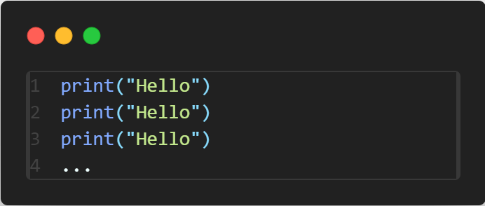
반복문의 필요성
🤔 위와 같이 동일한 코드가 계속해서 반복된다면?

Slide 6
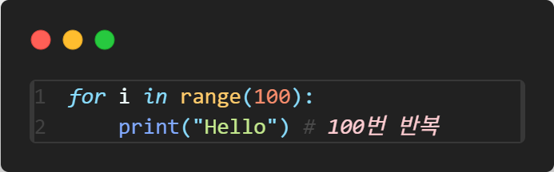
반복문의 필요성
✅ 반복문을 사용해서 간편하게 반복할 수 있음

Slide 7
for문
💡 시퀀스/이터러블 객체의 항목들을 하나씩 꺼내서 실행 블록에 전달하는 반복문
“The for statement is used to iterate over the elements of a sequence
(such as a string, tuple or list) or other iterable object.” — 공식 문서 정의

Slide 8
for문의 기본 문법

Slide 9
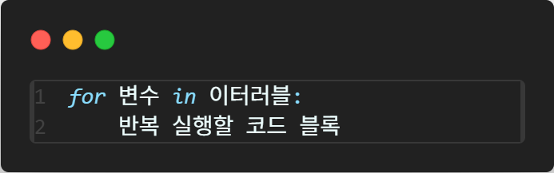
for문 기본 문법(1)
✅for <변수> in <이터러블>: 기본 구조
✔️ 변수: 각 반복마다 이터러블 객체의 항목을 하나씩 대입받는 변수
✔️ 이터러블: 순회 가능한 객체 (list, tuple, str, dict, set, range 등)
✔️ : 코드 블록의 시작을 알림
✔️ 들여쓰기를 통해 코드 블록 범위를 명확히 구분

Slide 10

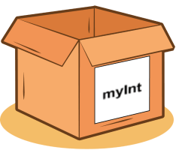
for문 기본 문법(1)
[이미지 출처] https://www.tcpschool.com/python2018/python_datastructure_list

Slide 11
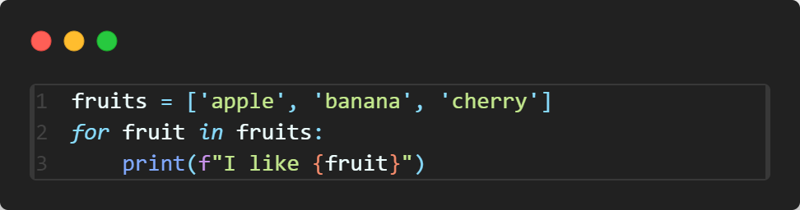
for문 기본 문법(2)
✅기본 사용 예제
1️⃣ fruits 리스트의 첫 번째 요소 'apple'이 fruit 변수에 할당됨
2️⃣ print() 문 실행
3️⃣ 다음 요소 'banana'가 fruit에 대입되어 동일한 코드 실행
4️⃣ 리스트가 끝날 때까지 반복

Slide 12
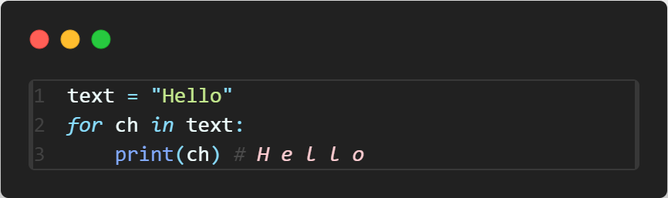
for문 기본 사용(1) - 문자열
✅문자열 반복
✔️ 문자열은 문자 하나하나가 반복 대상
✔️ 문자열은 순서 있는 시퀀스이므로 인덱스로 접근하거나 반복문으로 순회 가능

Slide 13
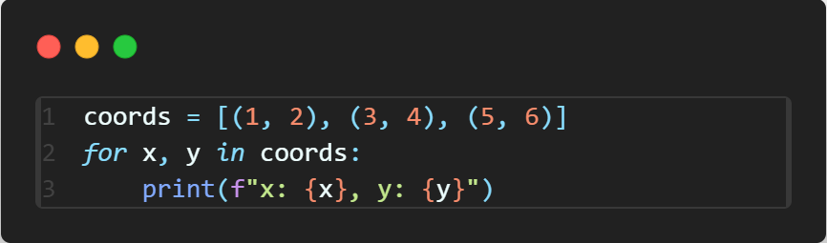
for문 기본 사용(2) - 리스트, 튜플
✅리스트, 튜플 반복
✔️ 튜플의 경우 구조 분해를 활용해 동시에 여러 값을 unpack 가능

Slide 14
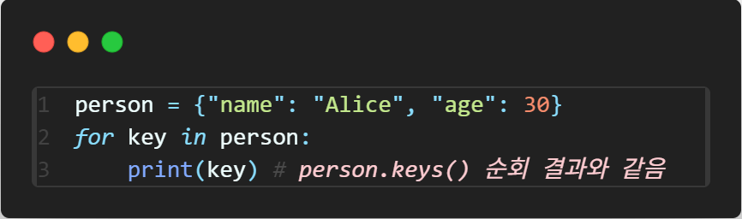
for문 기본 사용(3) - 딕셔너리
✅딕셔너리 반복 – key 순회

Slide 15
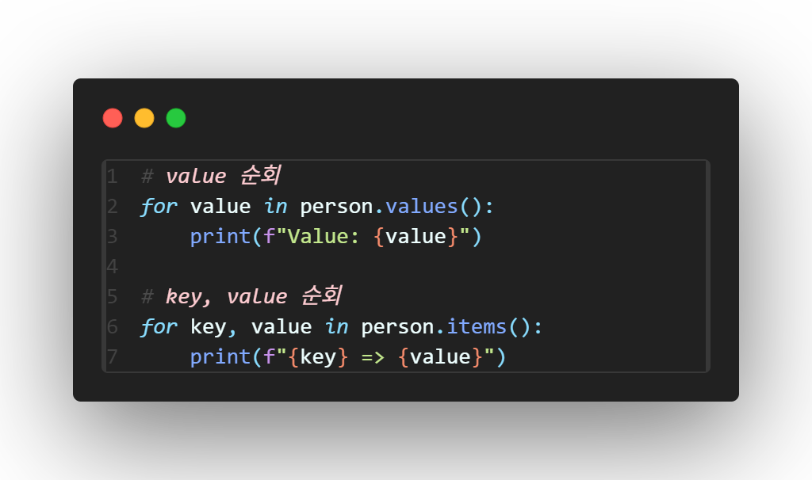
for문 기본 사용(3) - 딕셔너리
✅딕셔너리 반복 – value 순회, key, value 순회

Slide 16
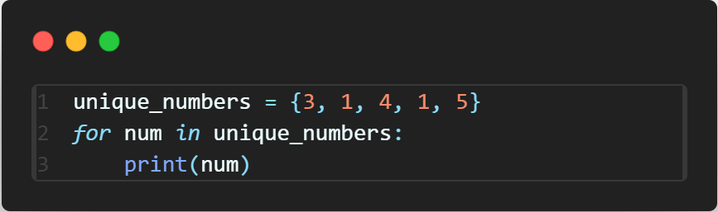
for문 기본 사용(4) - set
✅set 반복
✔️ set은 중복이 없고 순서를 보장하지 않는 컬렉션이지만 반복은 가능함
✔️ 단, 출력 순서는 예측할 수 없음

Slide 17
실습1. for문 기본 문법 문제
📌문제1. 리스트의 값을 두 배로 변환하기
for 문을 사용하여, 아래 리스트의 각 값의 두 배를 계산한 결과를 새로운 리스트에 저장한 뒤 출력해보세요.
주어진 리스트 : numbers = [3, 6, 1, 8, 4]
📌문제2. 문자열의 길이 구해서 새 리스트 만들기
아래 리스트의 단어의 길이(len) 를 구해서, 길이만 담긴 새로운 리스트를 생성해 출력하세요.
주어진 리스트 : words = ["apple", "banana", "kiwi", "grape"]

Slide 18
실습1. for문 기본 문법 문제
📌문제3. 좌표 튜플에서 x, y 좌표 나누기
아래와 같은 (x, y) 형태의 좌표 튜플 리스트에서 for 문 튜플 언패킹(구조 분해)을 활용하여,
각 좌표의 x 값만을 x_values 리스트에, y 값만을 y_values 리스트에 저장하고 각각 출력하세요.
주어진 리스트 : coordinates = [(1, 2), (3, 4), (5, 6), (7, 8)]

Slide 19
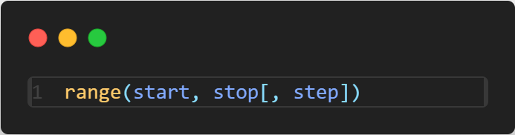
for문과 range()
💡 지정된 범위의 정수 시퀀스를 생성하는 내장 함수
📌 주로 for 문과 함께 사용되어 반복 횟수를 제어함
✔️ start : 시작 정수
✔️ stop : stop – 1 까지 생성
✔️ step : 정수 증가 간격(기본값 1)

Slide 20
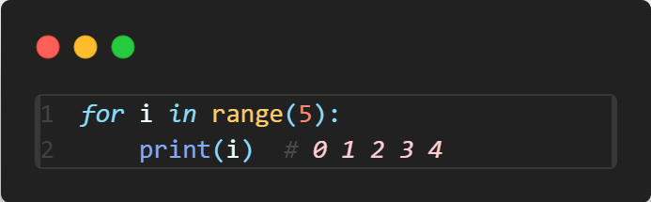
for문과 range()
✅ 예제 1: 기본 사용
✔️ range(stop) : start 생략시 0부터 stop - 1까지 정수 생성

Slide 21
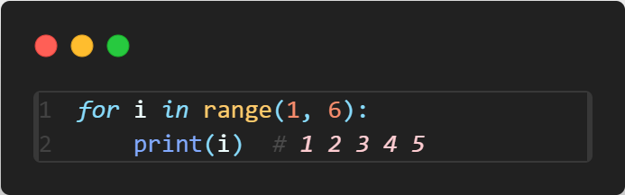
for문과 range()
✅ 예제 2: 시작 값과 끝 값 지정
✔️ range(start, stop) : start부터 stop - 1까지 생성

Slide 22
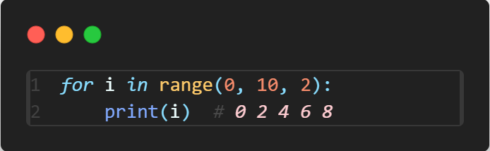
for문과 range()
✅ 예제 3: 증가 간격 지정
✔️ range(start, stop, step) : start부터 step씩 증가하여 stop - 1까지 생성

Slide 23
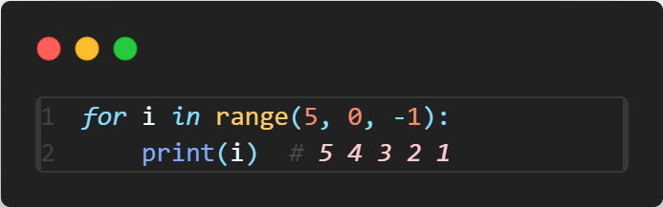
for문과 range()
✅ 예제 4: 역순 반복
✔️ step을 음수로 지정 → 역순으로 시퀀스 생성

Slide 24


실습2. for문과 range
📌문제1. 입력 받은 수의 합 구하기
for 문과 range()를 사용하여 1부터 사용자가 입력한 수까지의 합을 구해보세요.
📌문제2. 구구단 만들기(1)
사용자로부터 정수 하나를 입력 받아, 해당 숫자의 구구단을 아래와 같이 출력하는 프로그램을 작성하세요.

Slide 25
실습2. for문과 range
📌문제3. 3의 배수의 합 구하기
for 문과 range()를 사용하여 1부터 100까지의 수 중 3의 배수만 골라 합을 구해 출력하세요.
📌문제4. 짝수이면서 5의 배수인 수 출력하기
사용자로부터 숫자 n을 입력 받아,
1부터 n까지 수 중에서 짝수이면서 5의 배수인 수만 출력하세요.

Slide 26
루프 제어문
break, continue, pass

Slide 27
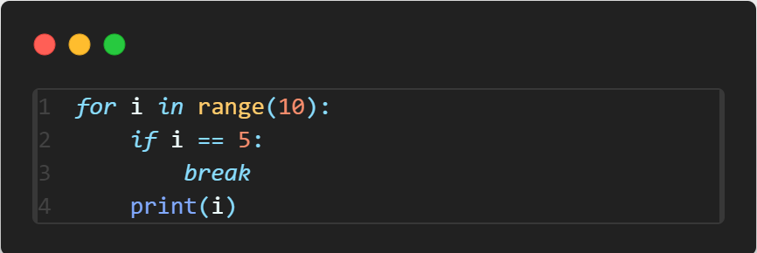
루프 제어문 - break
✅ break: 반복 즉시 중단
✔️ 반복문 실행 중 break를 만나면 반복문을 즉시 종료함

Slide 28
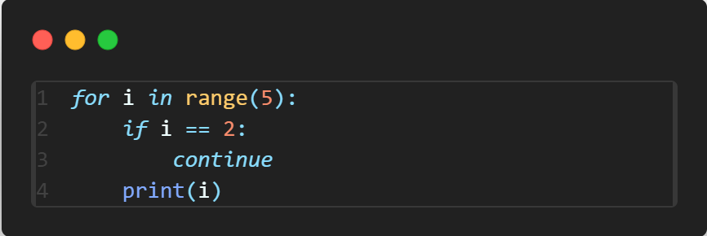
루프 제어문 - continue
✅ continue: 현재 반복만 건너뛰고 다음 반복 수행
✔️ 반복문 실행 중 continue를 만나면 다음 반복으로 넘어감

Slide 29
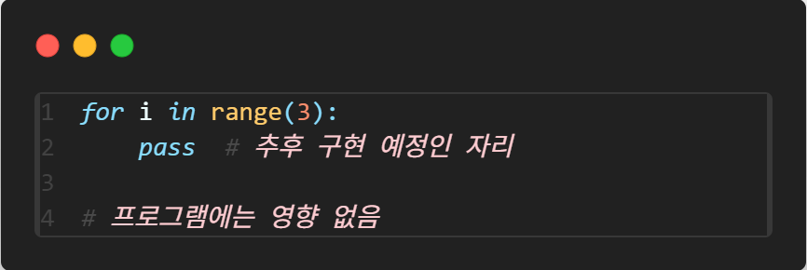
루프 제어문 – pass
✅ pass: 아무 동작도 하지 않고 자리만 차지
✔️ 반복문 실행 블록 구현 전 에러 방지용으로 사용

Slide 30
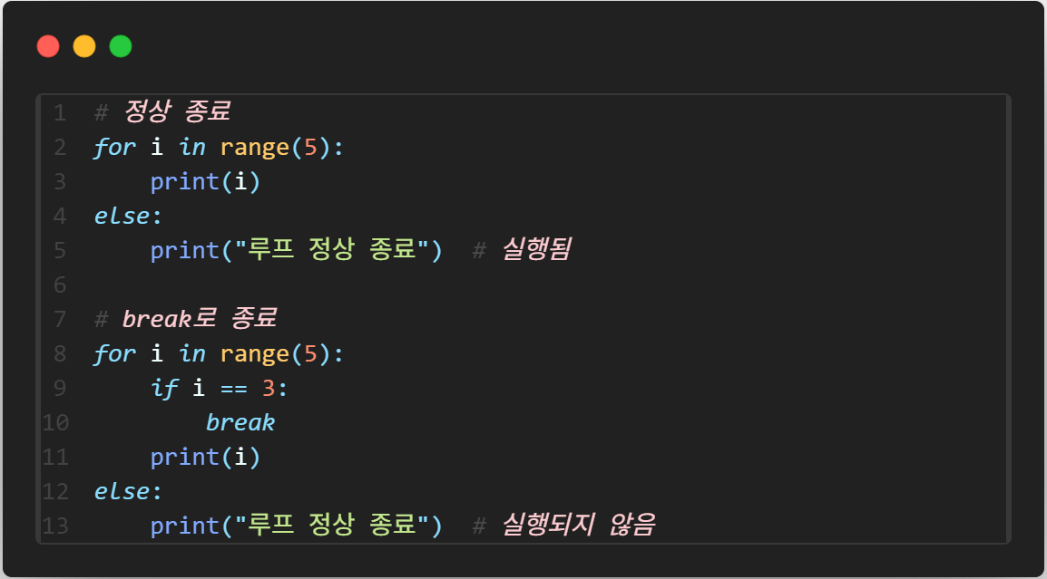
for - else 구문
✅반복이 정상적으로 모두 수행된 경우 else 블록을 실행
✔️ break로 종료시 else 구문 실행 X

Slide 31
중첩 for문

Slide 32
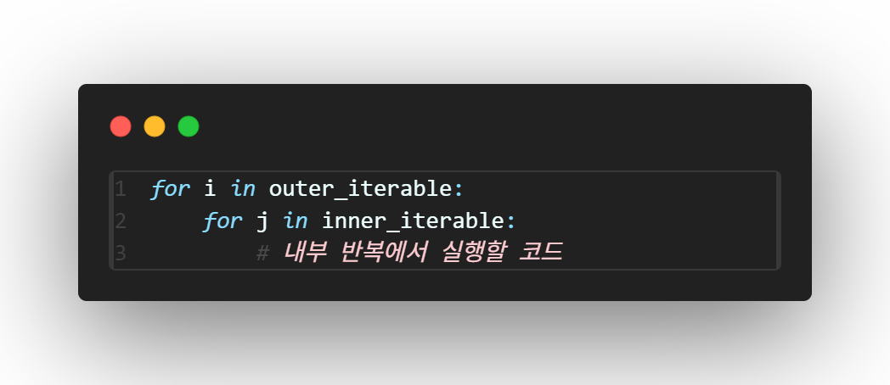
중첩 for 문
💡 하나의 for 문 블록 안에 또 다른 for 문이 들어 있는 구조
📌 2차원 이상의 데이터 구조나 반복 패턴을 처리할 때 사용 됨
✅기본 문법

Slide 33
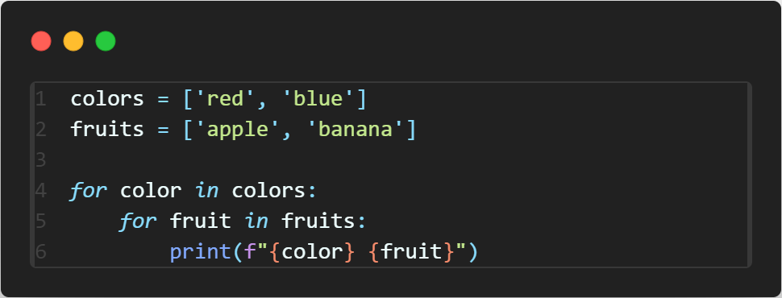
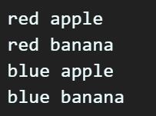
중첩 for 문
✅이중 for문 사용 예시
✔️ 바깥 루프 1번당 안쪽 루프는 전체 반복
✔️ 총 반복 횟수: len(colors) * len(fruits) = 2 * 2 = 4

Slide 34



실습3. 중첩 for문 연습 문제
📌문제1. 구구단 만들기(2)
for 문을 중첩하여 2단부터 9단까지의 구구단 전체를 아래와 같은 형태로 출력해보세요.
…

Slide 35
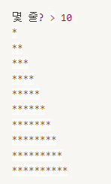
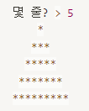
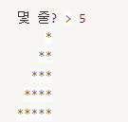
실습3. 중첩 for문 연습 문제
📌문제2. 중첩 for문 별찍기
사용자로부터 정수 n을 입력받아, 별(*) 문자를 n줄에 걸쳐 출력하는 프로그램을 작성하세요.
아래와 같이 3가지 정렬 방식(왼쪽 정렬, 가운데 정렬, 오른쪽 정렬)으로 각각 구현해보세요.
왼쪽 정렬
가운데 정렬
오른쪽 정렬

Slide 36
컴프리헨션
Comprehension

Slide 37
리스트 컴프리헨션(리스트 내포)
💡 for 문을 사용한 반복문을 한 줄로 축약하여 새 리스트를 생성하는 문법
“A list comprehension consists of brackets containing an expression
followed by a for clause, then zero or more for or if clauses.”
— 공식 문서 정의

Slide 38
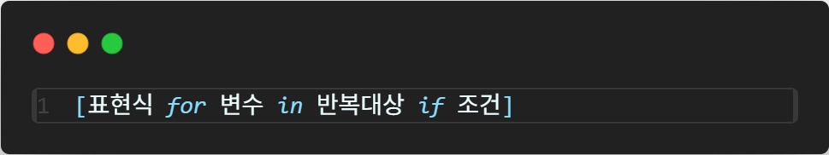
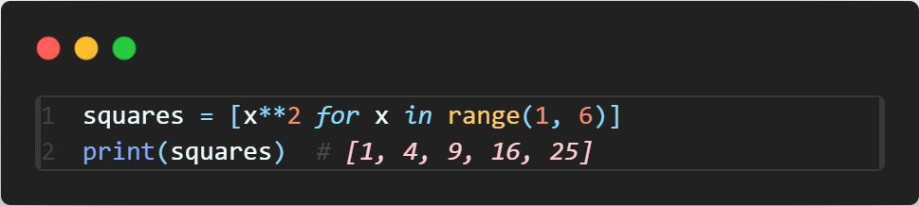
리스트 컴프리헨션 기본 문법
✅기본 문법
✅사용 예시

Slide 39
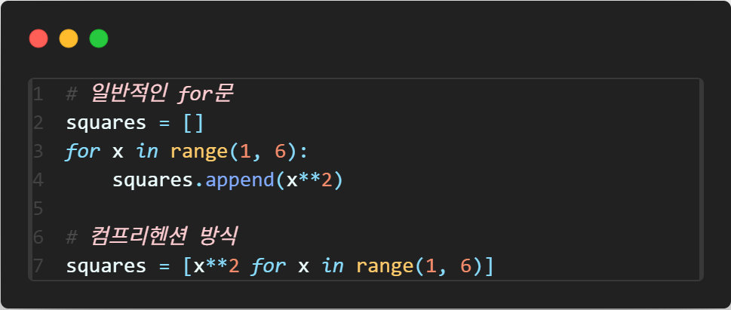
for문과의 비교
✔️ 동일한 결과를 훨씬 짧고 읽기 쉬운 코드로 표현할 수 있음

Slide 40
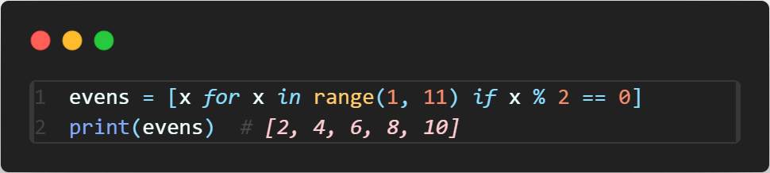
조건 필터링 추가하기
✅예제: 1~10 사이에서 짝수만 추출
조건 추가
✔️ 조건문은 끝에 위치하며, 해당 조건을 만족하는 값만 리스트에 포함됨
⚠️ 조건이 복잡해지면 가독성이 저하될 수 있음

Slide 41
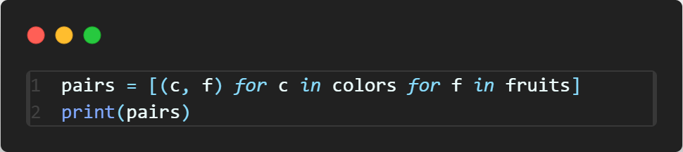
중첩 루프 표현
✅예제: 2개의 리스트에서 모든 조합 만들기
① 바깥 for문
② 안쪽 for문
⚠️ 중첩이 깊어지면 일반적인 for문보다 가독성이 떨어질 수 있음

Slide 42
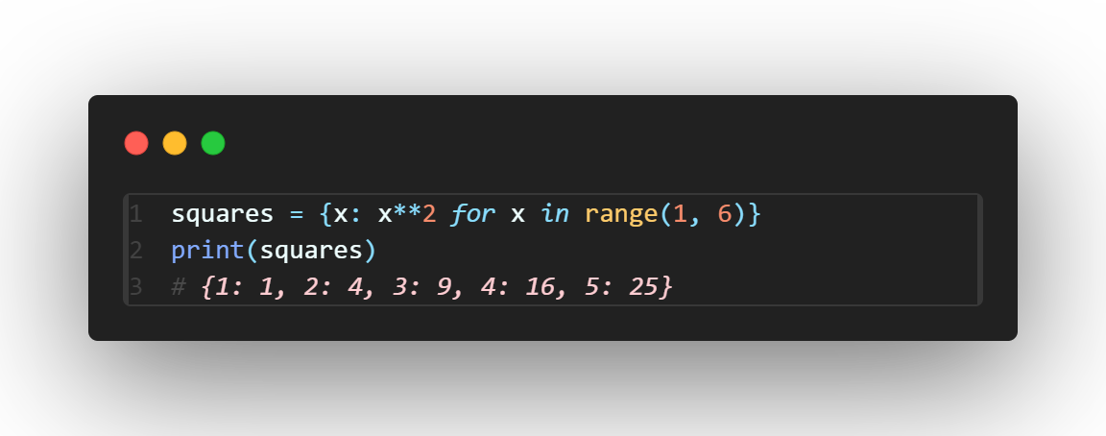
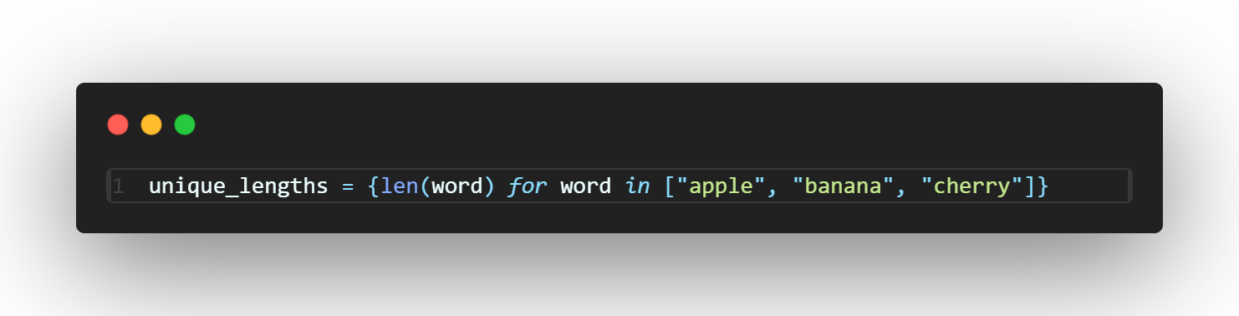
딕셔너리·집합 컴프리헨션
✅딕셔너리 컴프리헨션
✅셋 컴프리헨션

Slide 43
컴프리헨션의 장점과 단점
✅장점
항목 | 내용
간결성 | 반복문을 한 줄로 표현 가능
가독성 | 조건과 결과를 동시에 확인할 수 있음
성능 | 일반 루프보다 약간 빠른 경우도 많음
⚠️단점
항목 | 내용
복잡한 로직 | 중첩이 깊거나 조건이 많아지면 오히려 가독성 저하
디버깅 어려움 | 중간 값을 출력하거나 추적하기 어려움

Slide 44
실습4. 리스트 컴프리헨션 연습 문제
📌문제1. 제곱값 리스트 만들기
1부터 10까지의 숫자에 대해, 각 수의 제곱값을 요소로 갖는 리스트를 리스트 컴프리헨션으로 생성하세요.
📌문제 2. 3의 배수만 리스트로 만들기
1부터 50까지의 수 중에서 3의 배수만 포함된 리스트를 리스트 컴프리헨션으로 만들어 출력하세요.
📌문제 3. 문자열 리스트에서 길이가 5 이상인 단어만 뽑기
위 리스트에서 글자 수가 5 이상인 단어들만 리스트 컴프리헨션으로 추출하여 출력하세요.
fruits = ["apple", "fig", "banana", "plum", "cherry", "pear", "orange"]

Slide 45
감사합니다

